Slide 1
Noray Bookings Manager

Slide 2
0. Base de datos
Añadir los nuevos campos.

Slide 3
BASE DE DATOS (Reserva_huespedes)
 | País | Código País | ....
Reserva_Huespedes_1 | España | ES | ...
Reserva_Huespedes_2 | España | 724 | ...
Reserva_Huespedes_n | España | ISO 3166-2:ES | ...

Slide 4
BASE DE DATOS (Reserva_huespedes)
ALTER TABLE reserva_huespedes
ADD Pais varchar(80) NULL,
CodPaisIso varchar(13) NULL;
Permitimos que sea nulo debido a que las anteriores reservas y otros métodos de insersición pueden no incluir el país y/o el código del país al introducir la reserva.

Slide 5
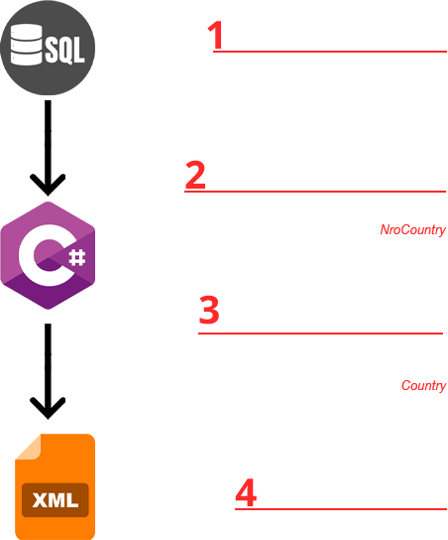
ESQUEMA
FUNCIONAMIENTO INTERNO
La información pasa por cuatro estados diferentes para poder ser recibida en formato XML por el cliente o usuario de la aplicación.
1. Llamada SQL
2. Modelo PMS o NRO
3. Modelo Solución
4. XML

Slide 6
1. Llamada SQL
¿Cómo obtenemos la información?

Slide 7
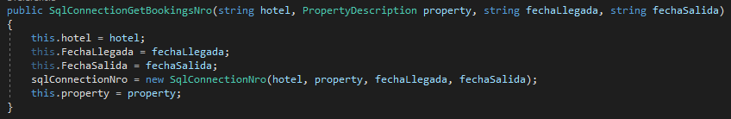
LLAMADA SQL
En el método "SqlConnectionGet...Nro" se realiza una llamada a la persistencia y se regresa un parámetro en formato "DataTable".
Para poder procesar esta información iteramos cada fila con el fin de obtener la información individual de cada reserva.

Slide 8
2. Modelo NRO
Procesamiento de la información.

Slide 9
MODELO NRO
NroBooking:
Almacena la información de la reserva, incluyendo el país y el código ISO, sin embargo esta información se cede al NroGuest.
NroGuest:
Incluye la información particular de cada guest, creándose de forma diferente el holder y el resto de guests.
Contiene una clase NroCountry.

Slide 10
MODELO NRO
NroBooking:
Almacena la información de la reserva, incluyendo el país y el código ISO, sin embargo esta información se cede al NroGuest.
Llama a la clase NroCountry.
NroGuest:
Incluye la información particular de cada guest, creándose de forma diferente el holder y el resto de guests.
Llama a la clase NroCountry.
NroCountry:
Clase común para NroBooking y NroGuest que contiene la información del país en cuestión.

Slide 11
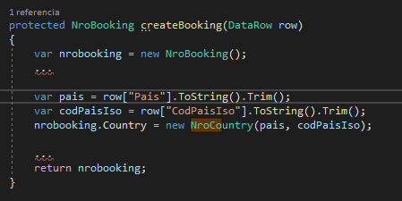
MODELO NRO
createBooking()
La información iterada se crea por apartados: Booking, Guests, Comments, ExtraComment, ExtraServices, PriceDetails, OfferDetails.
Debemos bien crear otro método bien seleccionar el método que queremos modificar para introducir el país. En este caso, deseamos que el País y el Código de País se guarden en formato NroCountry.

Slide 12
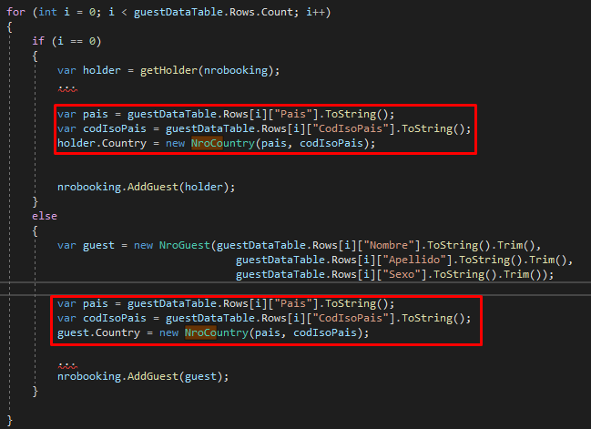
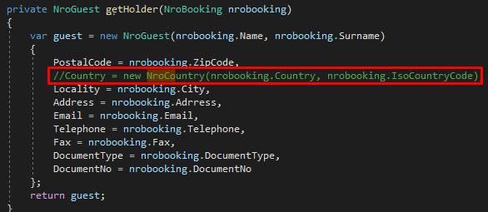
MODELO NRO
addGuests()
En este caso hay dos tipos de guests, el holder y los guests normales. A ambos vamos a añadir el elemento NroCountry Country.
Obtendrán la información de su propia Row, es decir, de su campo en la base de datos y no de la reserva como hacía el holder previamente:

Slide 13
3. Modelo de la solución
Transformación del modelo NRO al modelo de la solución.

Slide 14
MODELO DE LA SOLUCIÓN
Booking:
Almacena la información de la reserva, pero no incluye el país.
Guest:
Incluye la información particular de cada guest, incluyendo el país.
Contiene una clase Country.

Slide 15
MODELO DE LA SOLUCIÓN
Booking:
Almacena la información de la reserva, pero no incluye el país.
Ahora si incluye el país.
Guest:
Incluye la información particular de cada guest, incluyendo el país.
Contiene una clase Country.
Country:
Clase común para Booking y Guest que contiene la información del país en cuestión.

Slide 16
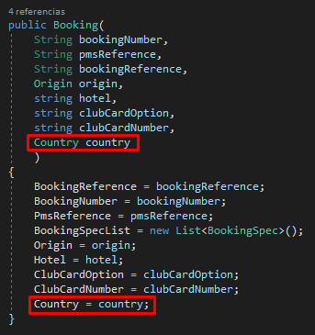
MODELO DE LA SOLUCIÓN
Booking:
Cambio en el constructor para reflejar el parámetro Country country.
Es posible no hacerlo de esta forma, y en su lugar simplemente añadirlo en una línea del parser:

Slide 17
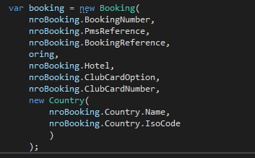
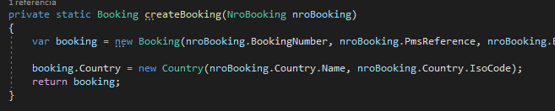
NRO BOOKING PARSER
createBooking()
Al haber cambiado el constructor en NroBooking para admitir esta información debemos modificar la llamada al constructor.
Sin embargo, puede ser problemático cambiar un constructor, de modo que en su lugar se ha decidido la siguiente solución:

Slide 18
4. Parser XML
Información mostrada al usuario.

Slide 19
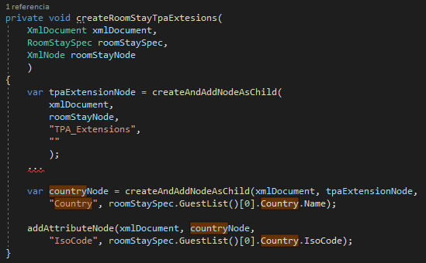
PARSER XML
Booking:
Deseamos que la información se muestre de la siguiente forma:
<ResGlobalInfo>
<TPA_Extensions>
<Country isoCode="[country.IsoCode]">[country.Name]</Country>
</TPA_Extensions>
</ResGlobalInfo>

Slide 20
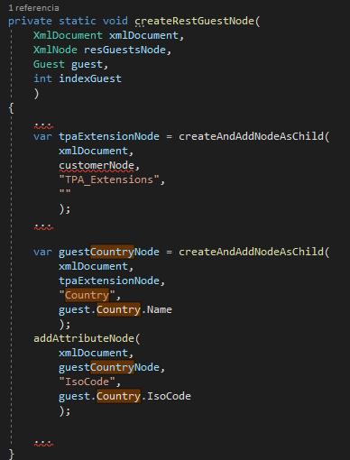
PARSER XML
Guest:
Deseamos que la información se muestre de la siguiente forma:
<TPA_Extensions>
<Country isoCode="[country.IsoCode]">[country.Name]</Country>
<Age>[age]</Age>
...
</TPA_Extensions>

